Slide 1
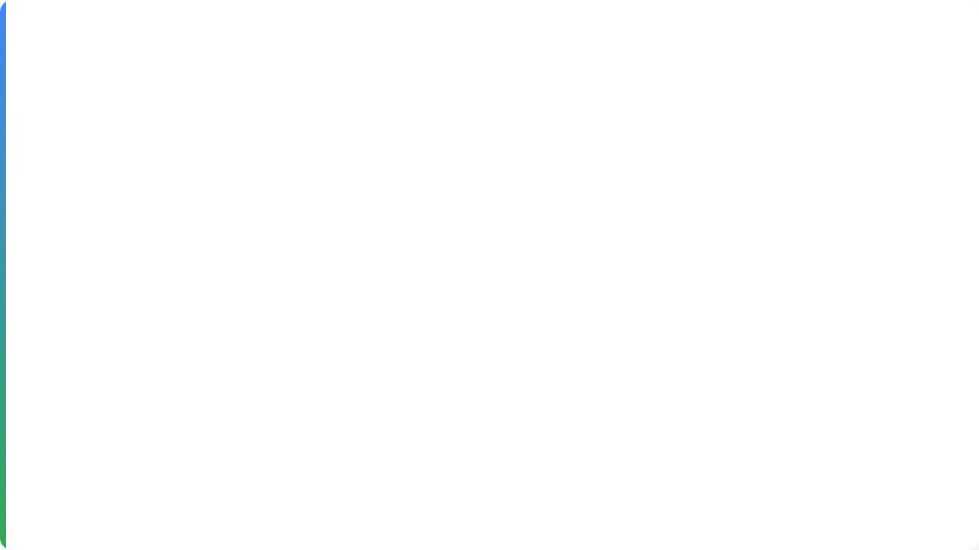

Nano Banana 를 활용한 캐릭터 개발
구글 제미나이 3 프로 이미지('Nano Banana')를 활용한
포괄적 연구 및 실무 가이드

Slide 2
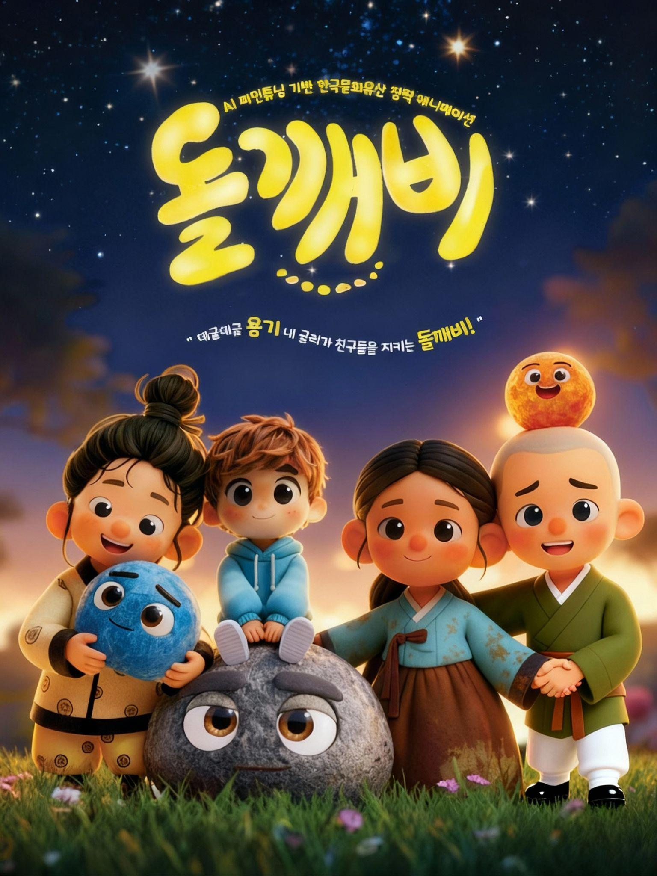
개요
구글의 최신 멀티모달 AI, Gemini 3 Pro Image (Nano Banana Pro)를 활용한 캐릭터 개발 및 이미지 제작
전 과정 커버: 구상(Ideation)부터 최종 산출물(Production)까지 아우르는 워크플로우 제시
핵심 해결: 캐릭터 일관성(Consistency) 유지 및 텍스트 렌더링 문제 해결책 규명
방대한 분석: 15,000 단어 분량의 프롬프트 엔지니어링 전략 포함

Slide 3

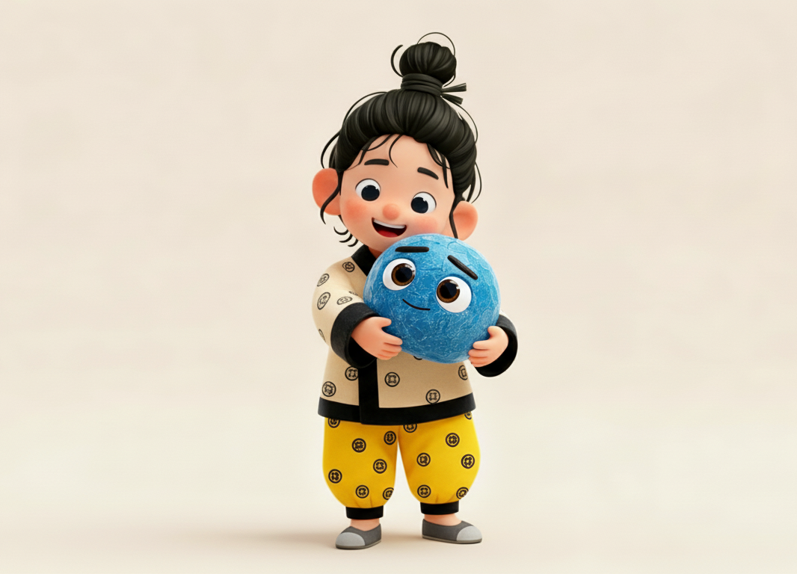
1.1 생성형 AI의 진화
기술적 한계의 극복
지난 수년간 AI 이미지 생성 기술은 폭발적으로 성장해왔습니다.
초기 GAN: 형체의 불안정성 존재
확산 모델(Diffusion): 고해상도 생성은 가능하나, 무작위적 결과 및 복잡한 논리 수행에 한계

Slide 4
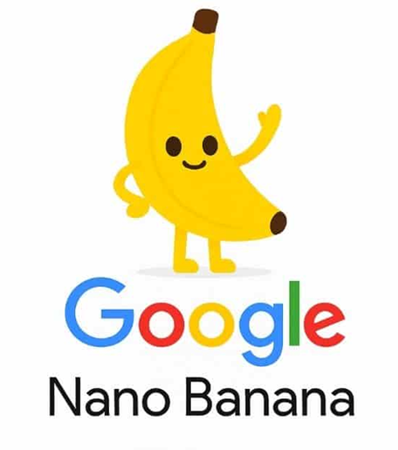
'Nano Banana'의 등장
생성에서 비주얼 리즈닝으로
2025/26년 공개된 Gemini 3 Pro Image는 단순한 생성을 넘어 '시각적 추론(Visual Reasoning)'을 수행합니다.
Thinking Process:
이미지를 그리기 전 구도, 조명, 객체 간 관계를 내부적으로 '생각'하고 계획합니다. 이는 해부학적 정확성과 논리성이 필수적인 캐릭터 디자인에 혁신을 가져왔습니다.

Slide 5











1.2 목적 및 범위
기술적 이해
워크플로우 정립
일관성 확보
프롬프트 라이브러리
'Nano Banana' 아키텍처 특성 및 기존 모델 대비 우위 분석
기획-스케치-시안-바리에이션의 표준 파이프라인 구축
참조 이미지와 다중 턴 대화를 통한 캐릭터 아이덴티티 유지
10가지 스타일 생성을 위한 고도화된 프롬프트 예제 제공

Slide 6
2.1 모델 라인업 비교 분석
모델명 (공식) | 코드네임 | 주요 특징 및 적용점
Gemini 2.5 Flash Image | Nano Banana | 속도 중심 (Speed Optimized) - 빠른 시안 생성 및 아이디어 스케치 - 대량의 이미지 생성으로 다양한 스타일 탐색 시 유리
Gemini 3 Pro Image | Nano Banana Pro | 추론 및 품질 중심 (Quality Optimized) - 복잡한 지시사항("모자 대신 머리핀")의 정확한 이해 - 뛰어난 텍스트 렌더링, 최종 캐릭터 시트 제작에 필수

Slide 7
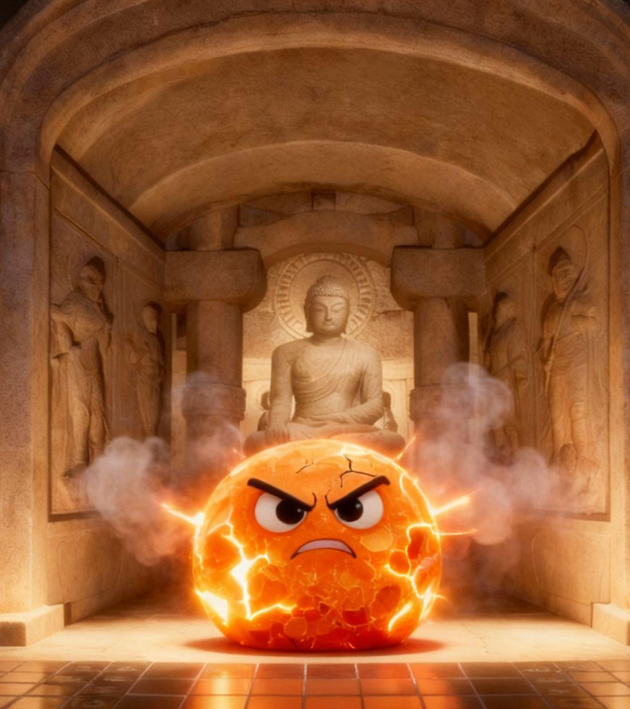
2.2 지원 사양 및 출력
전문적인 캐릭터 디자인을 위해 Gemini 3 Pro는 최상의 기술적 사양을 지원합니다.
고해상도 지원: 기본 1024px에서 최대 2K 및 4K 해상도까지 지원하여 상업용 포스터 제작 가능
다양한 종횡비 (Aspect Ratios):
세로형 (9:16) - 전신 캐릭터
와이드 (16:9, 21:9) - 배경 포함
총 10가지 이상의 포맷 지원

Slide 8
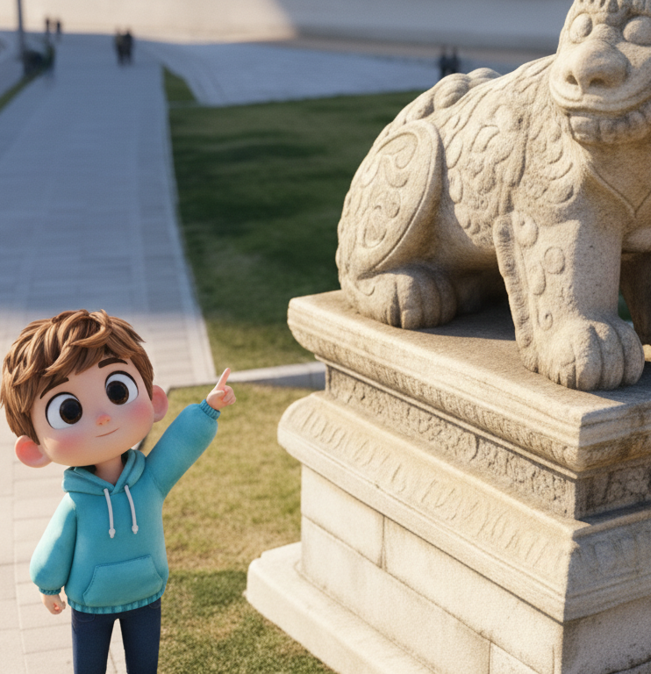
AI-Assisted Creativity
캐릭터 디자인
워크플로우
With Gemini Phase I & II
제미나이의 멀티모달 능력을 활용한
캐릭터 구상부터 시각화까지의 여정

Slide 9
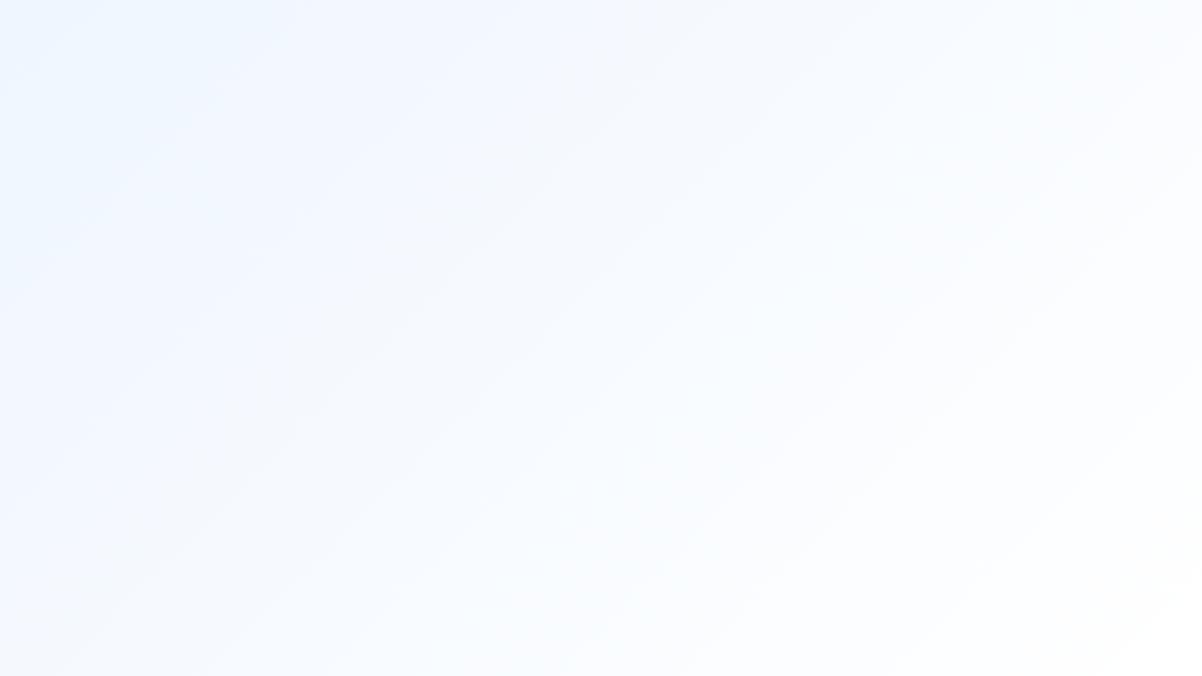
Phase I
캐릭터 구상 및 개념화
(Ideation & Conceptualization)

Slide 10
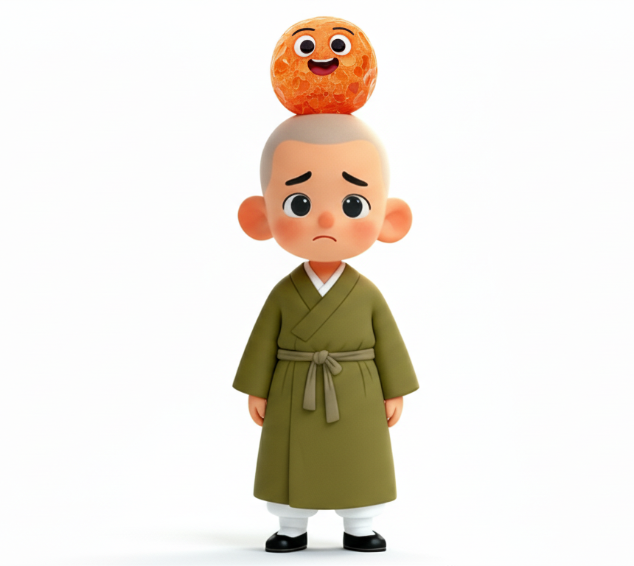
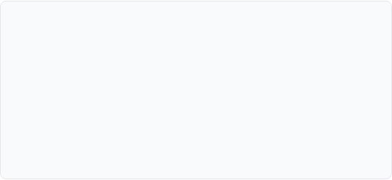

3.1 LLM을 활용한 캐릭터 페르소나 구축
캐릭터의 '영혼' 만들기
훌륭한 디자인은 깊이 있는 설정에서 비롯됩니다. 이미지 생성 전, 텍스트 모델을 활용해 캐릭터의 내면을 구축합니다.
인터랙티브 인터뷰 (Interactive Interview)
제미나이를 '전문 인터뷰어'로 설정하고 대화를 나누며 캐릭터의 성격, 과거, 트라우마 등을 구체화하는 기법입니다.

Slide 11
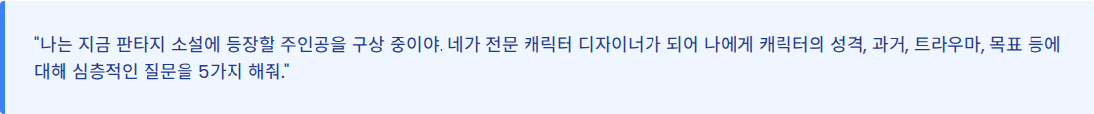
3.1.1 인터뷰 프롬프트 예시 및 효과
프롬프트 예시
기대 효과
막연했던 캐릭터 설정의 구체화
텍스트 설정이 시각적 디테일로 연결 (예: "화재 사고" 설정 → "화상 흉터", "불을 무서워하는 표정")
캐릭터의 외형에 설득력을 부여하는 논리적 근거 마련

Slide 12
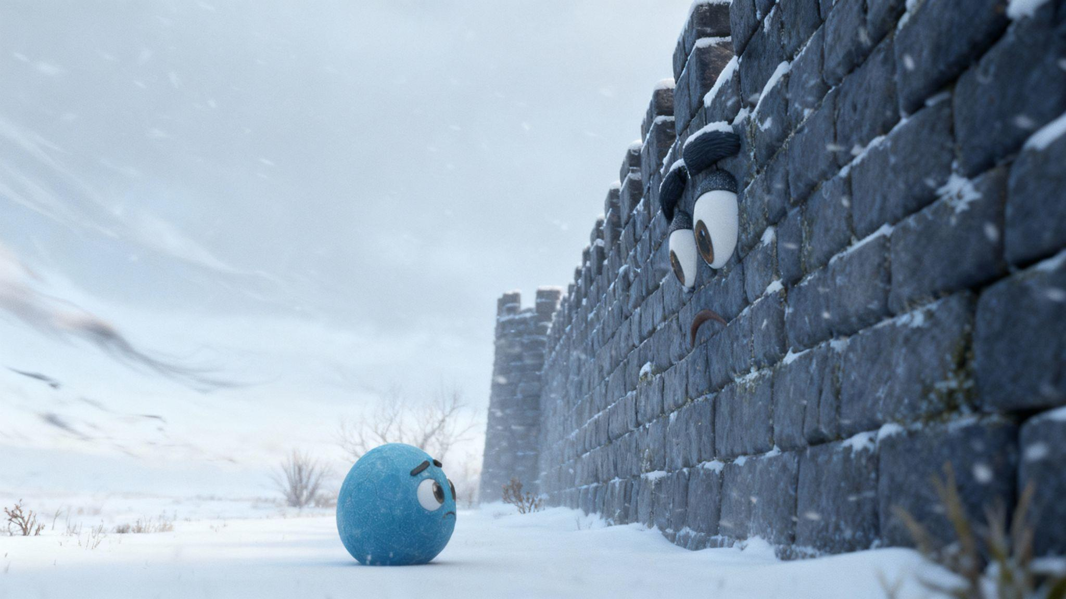
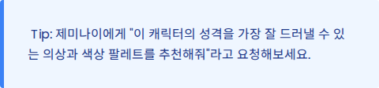
3.2 텍스트의 시각화
비주얼 키워드 추출
(Visual DNA Extraction)
텍스트로 된 설정을 이미지 생성 프롬프트로 변환하기 위한 '번역' 과정입니다. 추상적인 형용사를 구체적인 시각 언어로 치환합니다.

Slide 13
Phase II
캐릭터 스케치 및 개발 워크플로우
(Development Workflow)

Slide 14
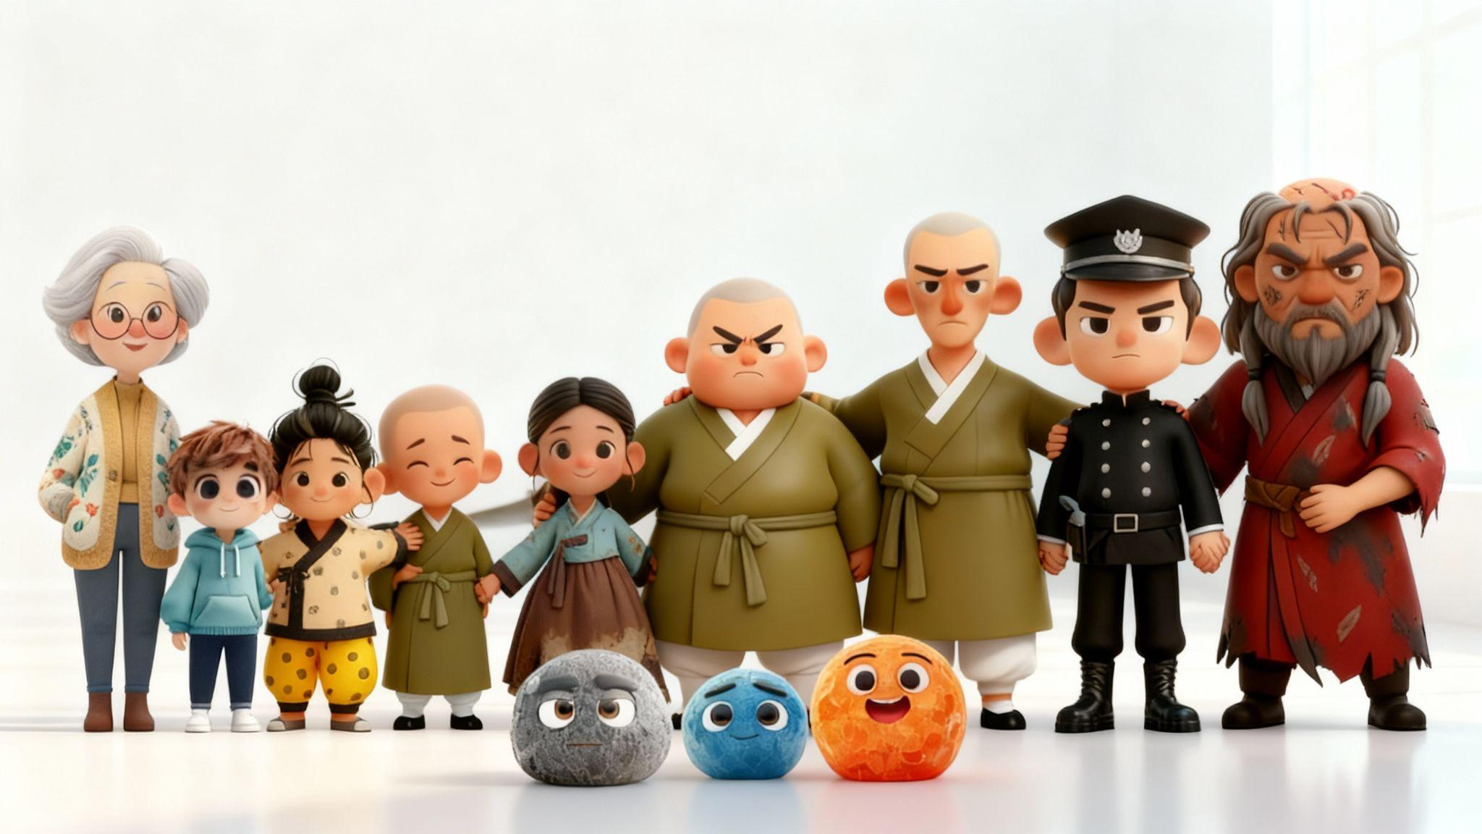
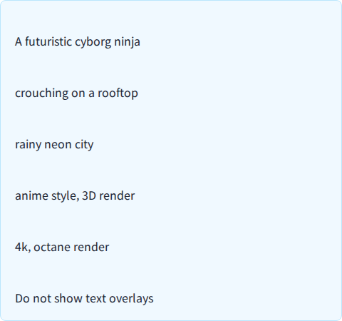
4.1 골든 프롬프트 공식
정보의 위계가 명확한 구조가 필요합니다.
Subject (주체)
Action/Pose (행동)
Context (배경)
Art Style (스타일)
Tech Specs (기술)
Negative Prompt

Slide 15
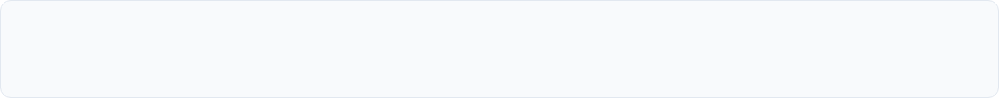
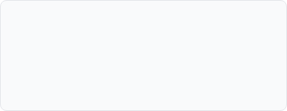
The Anatomy of a Prompt
최상의 결과를 위한 프롬프트 구조화 공식입니다.
Subject & Action
Context & Style
Tech & Negative
캐릭터의 핵심 정의와 행동
(예: Cyborg ninja drawing katana)
장소, 조명, 화풍
(예: Neon city, Oil painting)
해상도, 제외할 요소
(예: 4k, Do not show text)

Slide 16
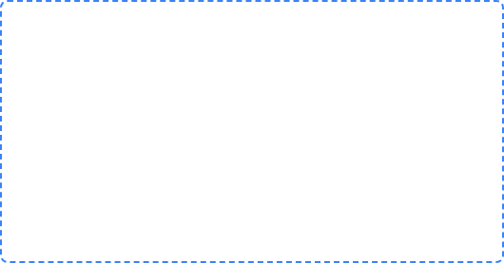
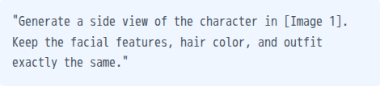
4.2 참조 이미지를 활용한 일관성 유지
Character Reference Workflow
Prompt Example
기반 이미지 생성: 프롬프트로 'Base Character' 생성
이미지 업로드: 제미나이에 Base 이미지 업로드
ID 부여: 프롬프트에서 [Image 1] 등으로 지칭
명령 하달: "Keep features exact same", "Running in forest" 등 상황 변경
Style Reference: "Design a new character using the art style of [Image 2]. Do not copy the character itself."

Slide 17
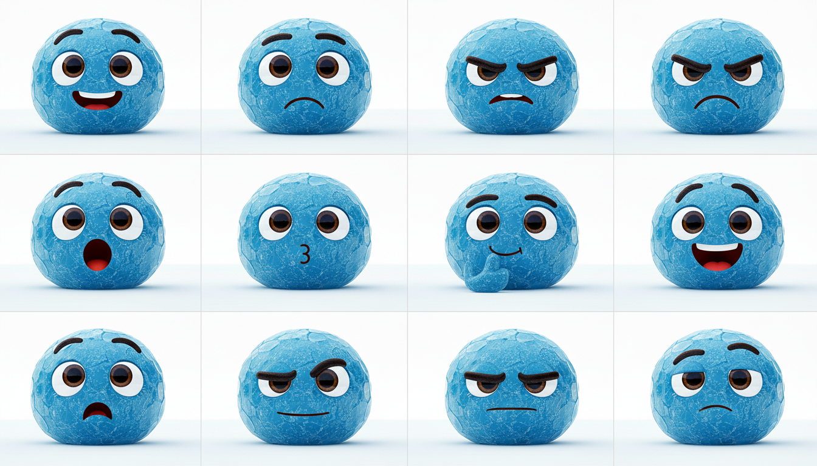
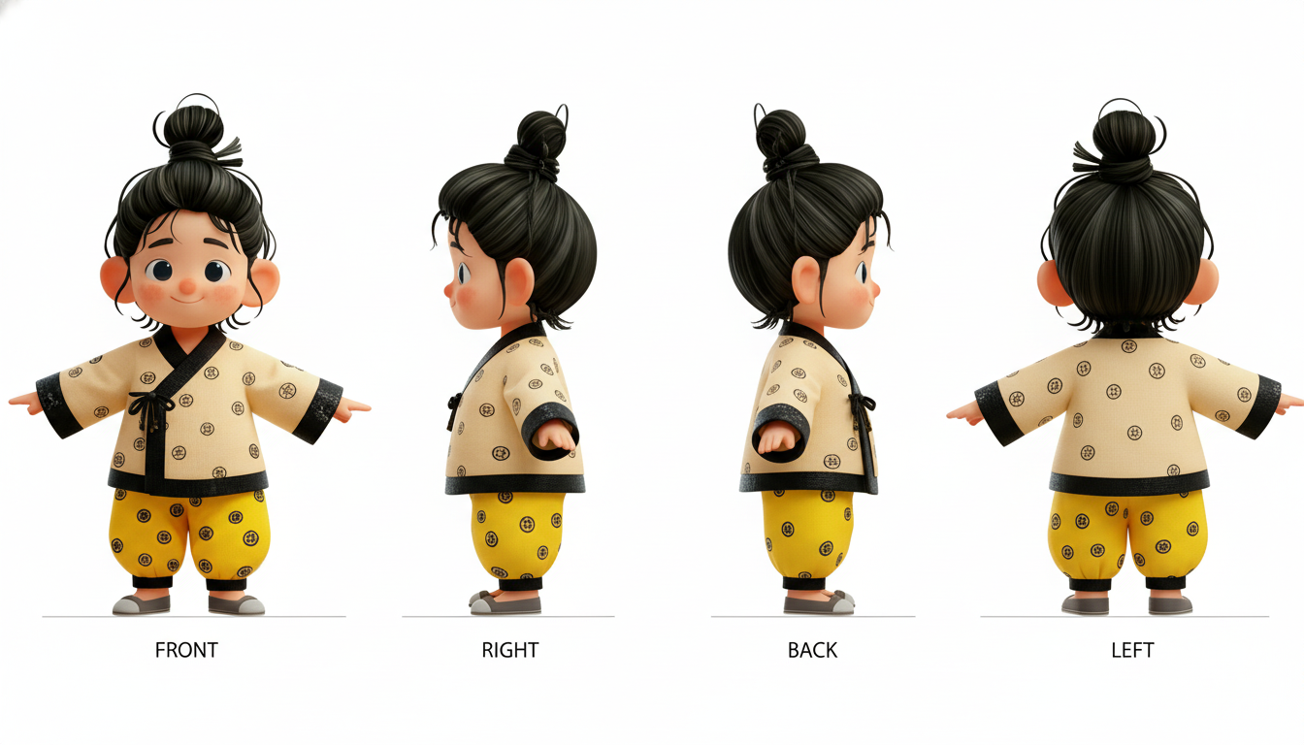
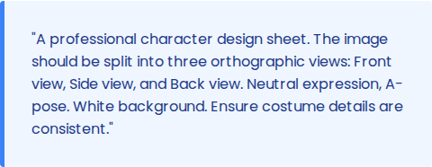
4.3 캐릭터 시트 제작
(Character Sheet)
3D 모델링 협업을 위해 전후좌우를 보여주는 시트 제작이 필수적입니다.

Slide 18
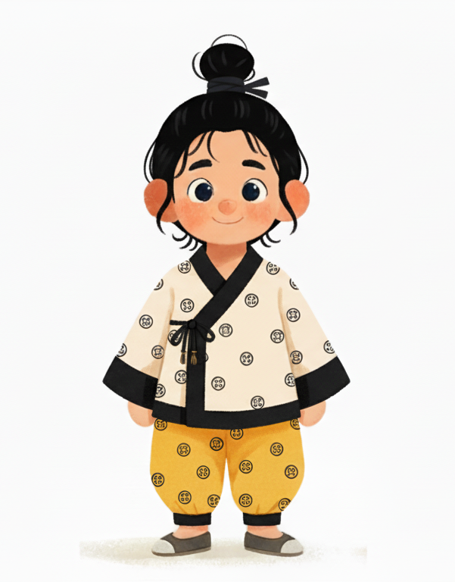
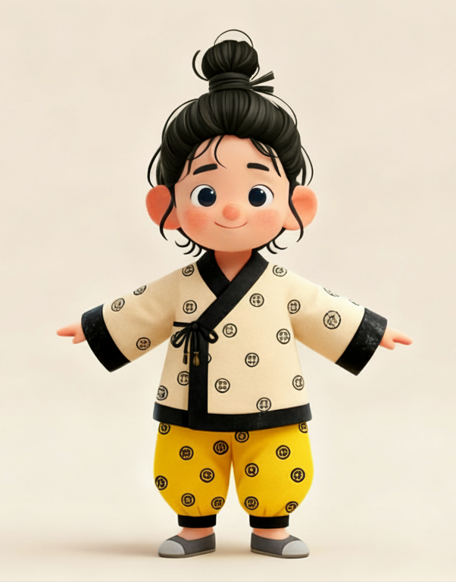
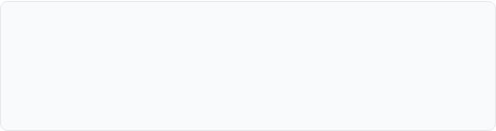
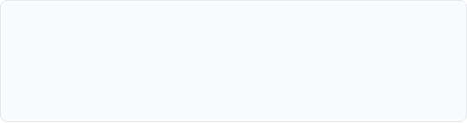
4.4 대화형 편집 및 부분 수정
Conversational Editing & Inpainting
이미지를 다시 생성하는 대신 대화로 수정합니다.
부분 수정 (Inpainting)
수정하고 싶은 영역을 마스킹하고 명령.
Ex: "Fix the hand to hold the cup naturally"
속성 변경
선택 없이 대화로 전체 속성 변경.
Ex: "Change the background to a snowy mountain"

Slide 19

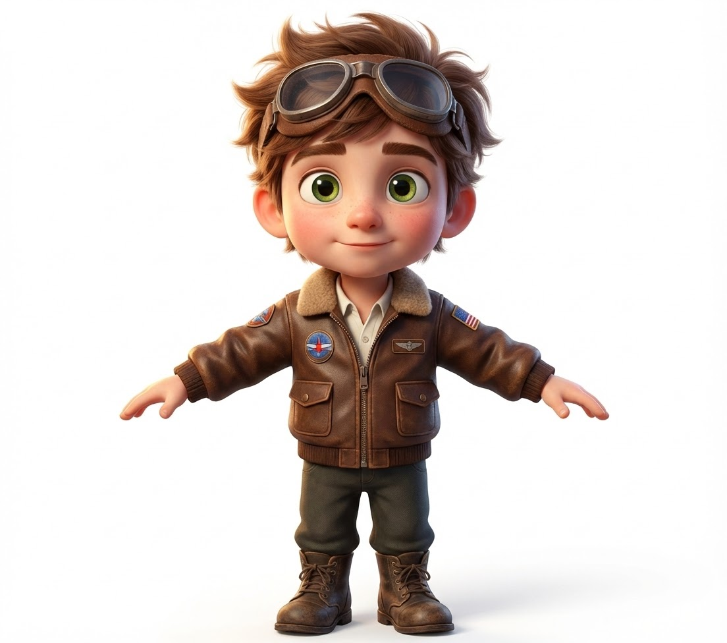
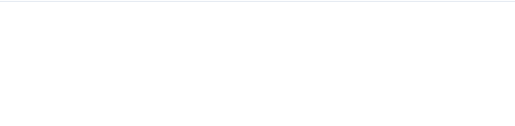
3D 애니메이션 스타일
(Pixar/Disney Style)
특징
대중적이고 친근한 느낌과 부드러운 조명
'서브서피스 스캐터링(Subsurface Scattering)'을 통한 피부 질감 표현
"헝클어진 갈색 머리와 크고 표정이 풍부한 초록색 눈을 가진 젊은 모험가 소년의 귀여운 3D 렌더링 캐릭터. 빈티지 비행사 재킷과 고글을 착용하고 있습니다. T포즈, 부드럽고 따뜻한 영화 같은 조명, 피부의 서브서피스 스캐터링, 솜털 같은 머리카락 질감. 픽사 애니메이션 스타일, 4k 해상도, 고화질, 생생한 색감, 흰색배경,
분석: Subsurface scattering은 피부가 빛을 머금은 듯한 투명감을 주어 생동감을 높이며, Big expressive eyes는 디즈니 스타일의 핵심 특징입니다.

Slide 20
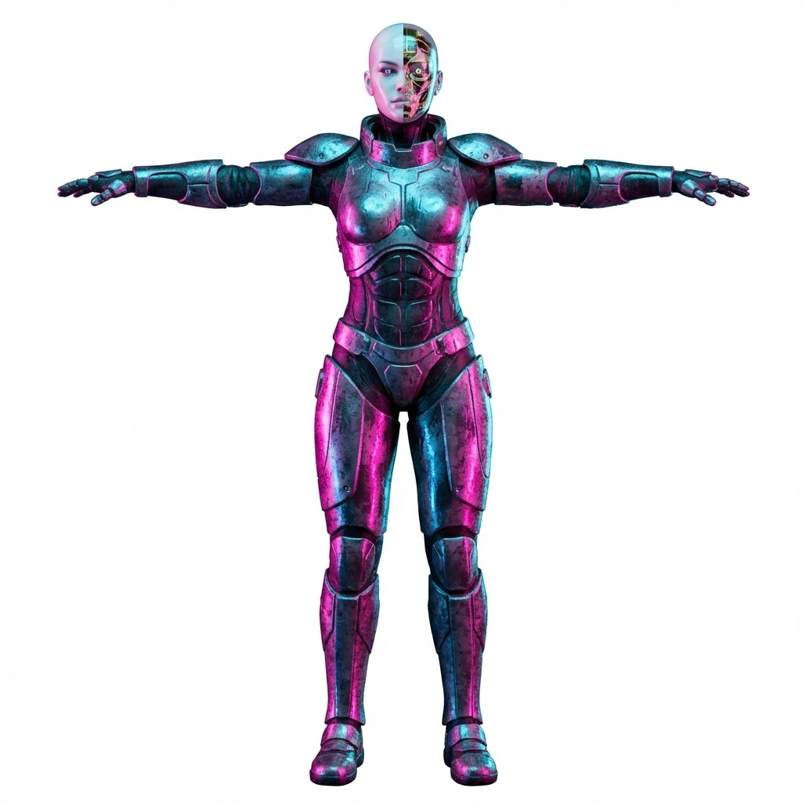
사이버펑크 리얼리즘
(Cyberpunk Realism)
특징
복잡한 기계적 디테일과 네온 조명
비에 젖은 질감, 어두운 분위기
"거친 사이버펑크 스타일의 여성 사이보그 용병의 초현실적인 캐릭터. 얼굴의 절반은 도자기 피부이고, 나머지 절반은 투명한 인조 피부 아래 복잡한 금색 및 검은색 기계 배선이 드러나 있습니다. T포즈 전신 이미지. 금속 갑옷에 반사되는 네온 핑크와 블루 색상, 8k 해상도, 언리얼 엔진 5 렌더링 스타일, 강렬한 시선, 젖은 질감, 흰색배경

Slide 21
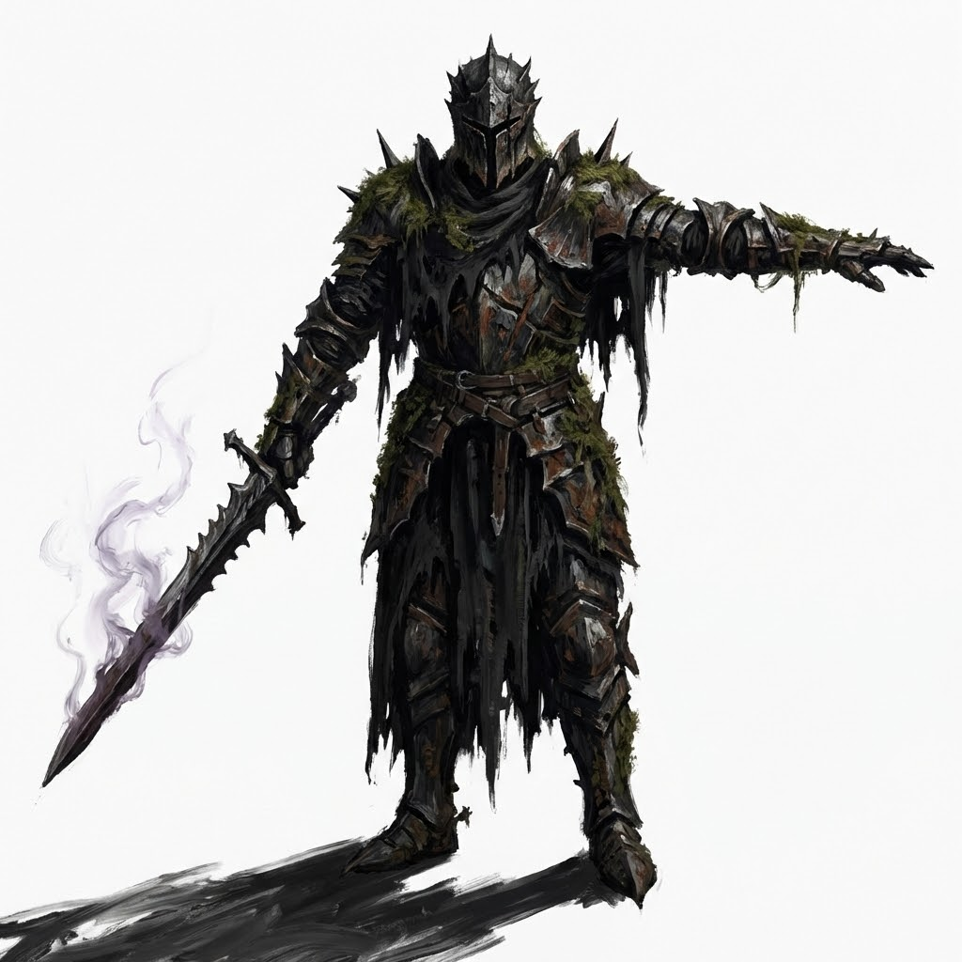

다크 판타지 컨셉 아트
(Dark Fantasy/Souls-like)
특징
무겁고 거친 유화 질감과 그로테스크한 디자인
웅장하고 우울한 서사적 분위기
"이끼와 검은 천으로 뒤덮인 녹슨 스파이크 판금 갑옷을 입은 타락한 기사의 다크 판타지 컨셉 아트. 그는 희미한 보라색 연기를 내뿜는 톱니 모양의 대검을 들고 있습니다. 전신 T포즈. 흰색배경. 유화 질감, 두꺼운 붓터치, 짙은 검은색과 회색의 차분한 색상 팔레트, 복잡한 디테일, 드라마틱한 그림자, 공포스러운 존재감."
분석: Thick brushstrokes와 Muted color palette는 다크 판타지 장르의 묵직한 무게감을 시각적으로 훌륭하게 구현합니다.

Slide 22
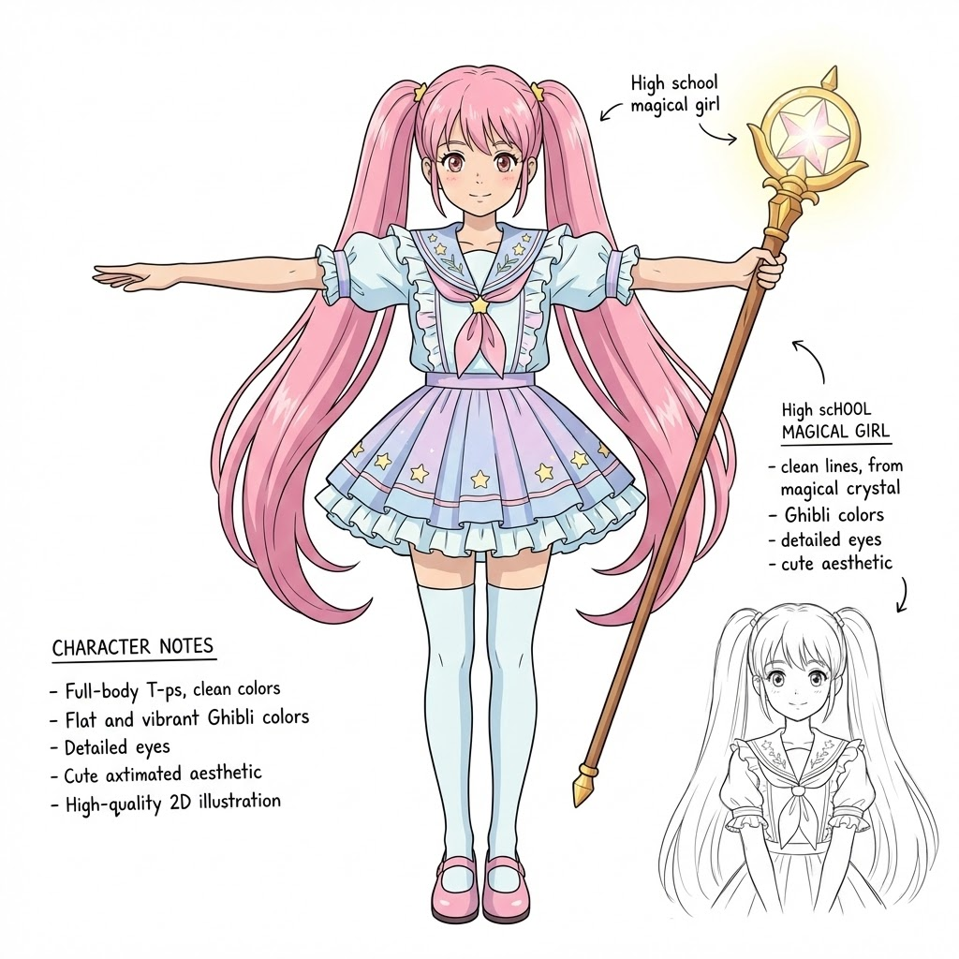
일본 애니메이션 / 셀 셰이딩
(Anime/Cel-Shaded)
특징
깔끔한 선화와 평면적인 채색
역동적인 포즈와 일본 만화 특유의 비율
"빛나는 지팡이를 들고 있는 고등학교 마법소녀의 애니메이션 캐릭터 디자인 시트.
긴 분홍색 트윈테일 머리와 별무늬가 있는 프릴 세일러 교복을 입고 있습니다. 셀 셰이딩 스타일, 깔끔한 선, 평면적이고 생생한 색상, 전신 T 포즈. 흰색배경. 스튜디오 지브리 영감의 스타일. 고품질 2D 일러스트레이션, 디테일한 눈, 귀여운 미적 감각."
분석: Cel-shaded와 Clean lines는 3D 렌더링 느낌을 배제하고 전형적인 2D 애니메이션 룩을 완성합니다.

Slide 23
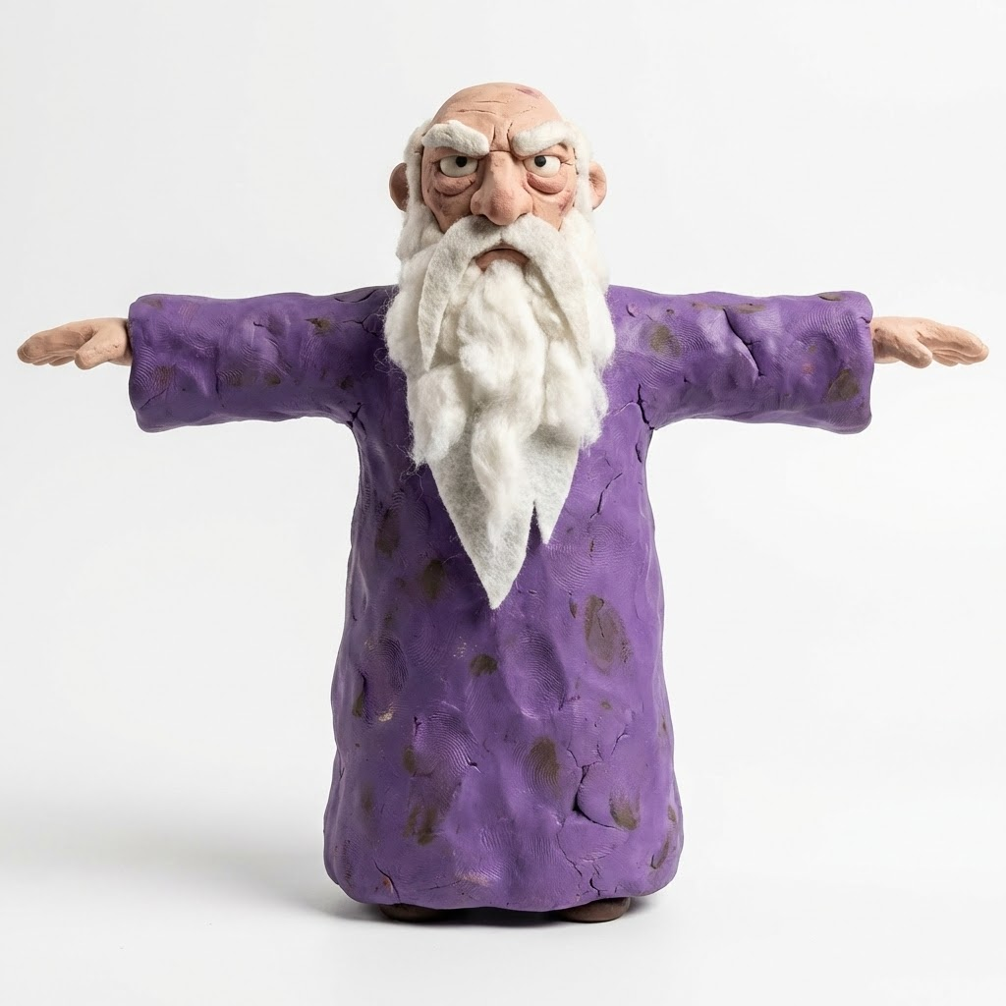
스톱모션 클레이 애니메이션
(Claymation/Aardman Style)
특징
점토의 질감과 지문 자국의 아날로그적 매력
미니어처 촬영 기법 (Tilt-shift)
"솜으로 만든 긴 흰 수염을 가진 심술궂은 늙은 마법사의 스톱모션 클레이메이션 스타일 캐릭터. 울퉁불퉁한 보라색 점토 로브를 입고 있습니다. 점토 질감에 보이는 지문 자국, 고무찰흙 재질의 느낌. 스튜디오 조명 설정, 전신 T포즈, 흰색배경, 수작업 느낌, 아드만 애니메이션 스타일."

Slide 24

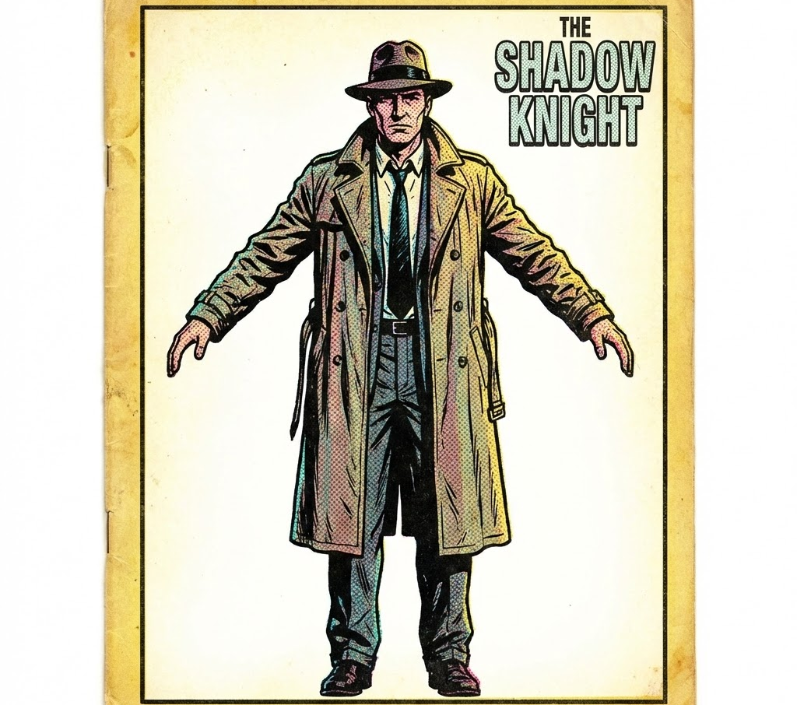
레트로 코믹스 / 팝아트
(Vintage Comic Book)
특징
굵은 펜 선과 벤데이 점(Ben-Day dots)
원색 중심의 강렬한 대비와 말풍선
"트렌치코트와 중절모를 쓴 느와르 탐정이 등장하는 빈티지 1950년대 만화책 패널. 굵은 검은색 잉크 외곽선, 벤데이 점(Ben-Day dots) 명암, 레트로 색상 팔레트(시안, 마젠타, 노랑, 검정).전신 T포즈, 흰색배경, 팝아트 스타일, 낡은 종이 질감, 펄프 픽션 미학."

Slide 25
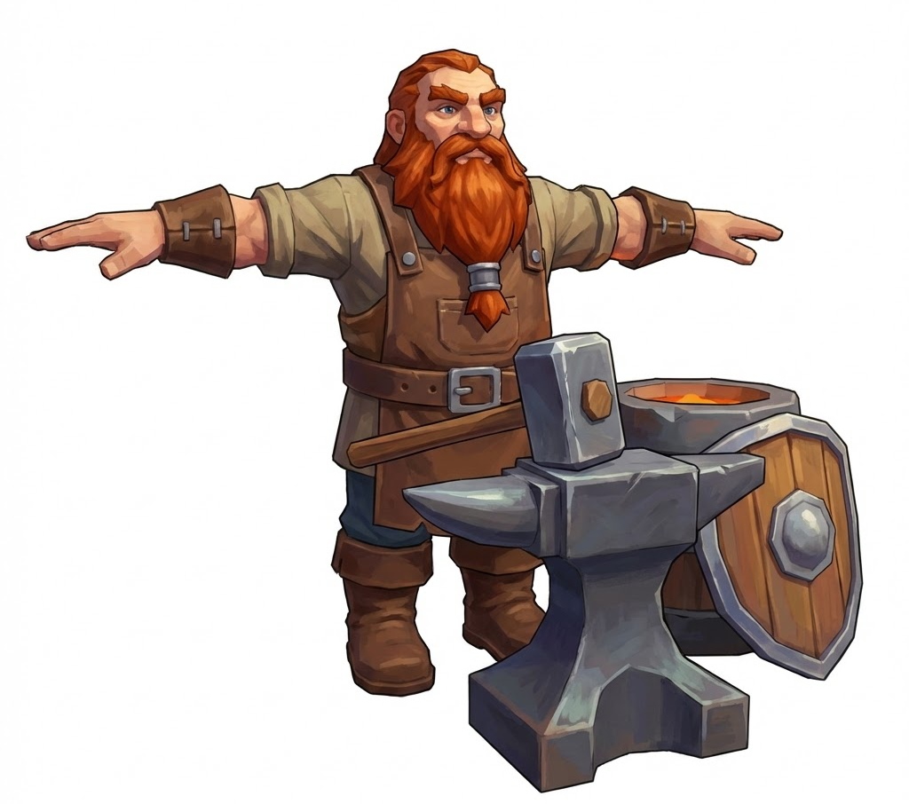

아이소메트릭 게임 에셋
(Isometric Game Asset)
특징
쿼터뷰 시점과 귀엽고 압축된 비율(Chibi)
게임 내 오브젝트 스타일과 깔끔한 배경
"판타지 대장장이 캐릭터. 손으로 그린 텍스처가 있는 로우 폴리 스타일. 대장장이는 붉은 수염을 기른 드워프로, 모루를 망치들고 있다. 흰색 배경, 전신 T포즈, 흰색배경, 모바일 게임 에셋 스타일, 캐주얼 게임 미학."

Slide 26
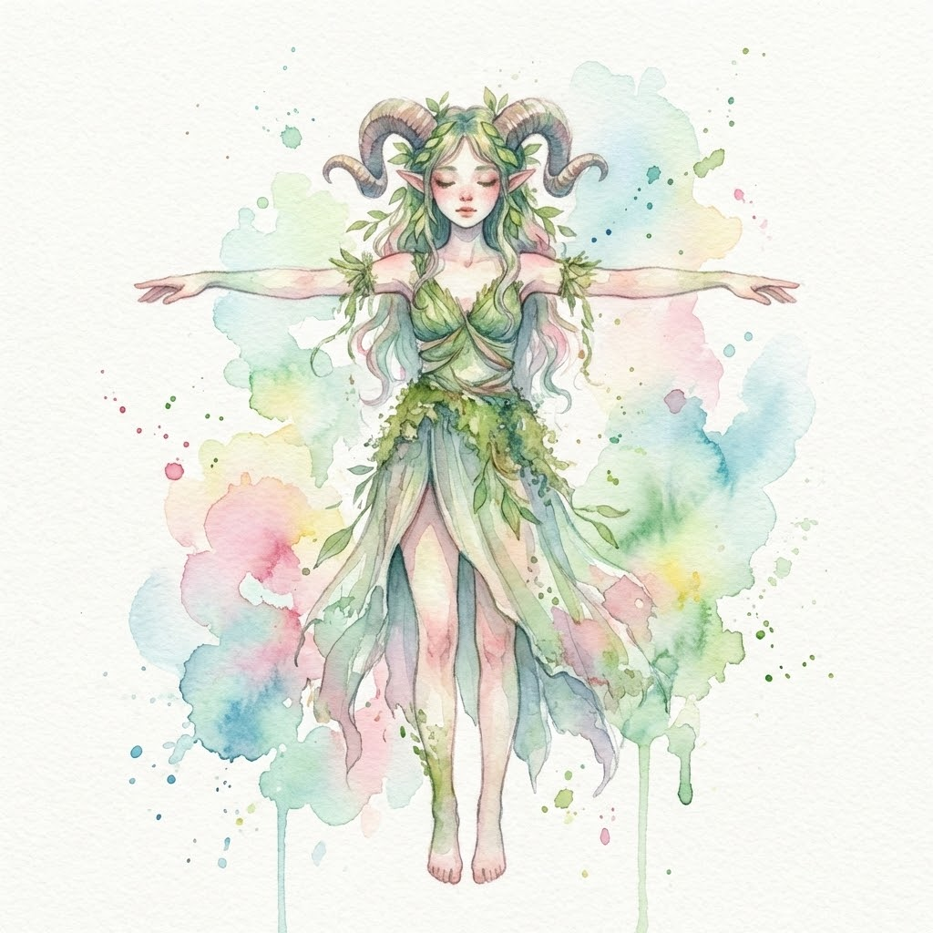
수채화 일러스트레이션
(Watercolor Illustration)
특징
물 번짐 효과와 투명한 색감
종이 질감과 몽환적인 여백의 미
"머리카락에 뿔과 나뭇잎이 있는 숲의 정령 소녀를 그린 부드러운 수채화 그림 스타일. 전신 T포즈, 흰색배경, 파스텔 색조, 웻온웻(wet-on-wet) 기법, 물감 번짐 및 튀김 효과. 거친 수채화 종이 질감이 보임. 천상의 느낌, 몽환적, 예술적, 섬세한 붓터치.
분석: Wet-on-wet과 Paint bleeds는 디지털 이미지에서 아날로그 수채화 특유의 우연적 효과를 시뮬레이션합니다.

Slide 27
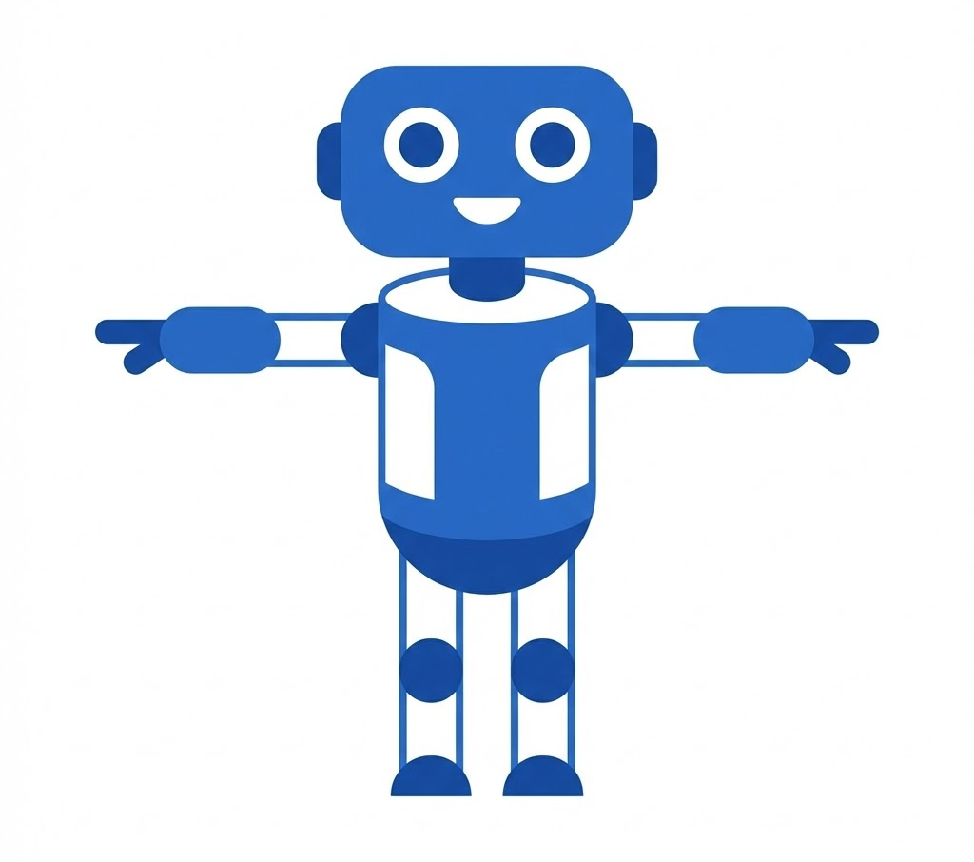
플랫 벡터 아트 / 마스코트
(Flat Vector Art)
특징
단순한 기하학적 도형과 그라데이션 없는 단색
로고나 UI 아이콘 스타일 (Corporate Memphis)
"친근한 로봇 도우미의 미니멀한 플랫 벡터 마스코트 디자인. 전신 T포즈, 단순한 기하학적 도형, 깔끔한 곡선, 외곽선 없음. 단색 파란색과 흰색. 현대적인 UI 디자인 스타일, 코퍼레이트 멤피스(Corporate Memphis) 아트 스타일, 확장 가능한 벡터 그래픽 미학, 상징적이고 인식하기 쉬움, 흰색 배경."
분석: No outlines와 Simple geometric shapes는 현대적인 IT 기업 브랜딩 스타일을 완벽하게 구현합니다.

Slide 28
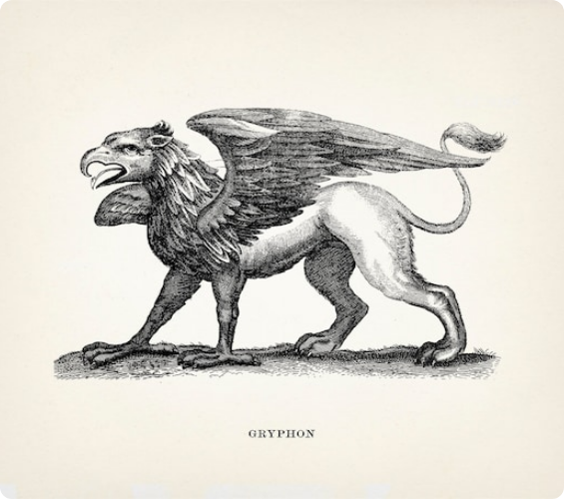
19세기 식물 도감 / 과학 일러스트
(Vintage Scientific Illustration)
특징
펜 앤 잉크, 세밀한 크로스 해칭
빛 바랜 종이, 학술적이고 고전적인 느낌
"신화 속 식물-인간 하이브리드 생물의 빈티지 과학 일러스트레이션. 정교한 잉크 크로스 해칭, 차분한 흙빛 톤, 손으로 그린 석판화 스타일. 'Mandragora'라는 라틴어 텍스트 라벨이 있는 오래된 노란색 종이 배경. 높은 디테일, 생물학적 다이어그램 미학, 19세기 백과사전 스타일."
분석: Cross-hatching과 Lithograph style은 고전적인 인쇄물의 질감과 분위기를 재현하는 핵심 요소입니다.

